Slide 1
LE MERAVIGLIE DELLA PUGLIA
“UN VIAGGIO NELLE MERAVIGLIE DELLA PUGLIA”
PROF.SSA: MAINENTI CLASSE: 1^ B
STUDENTE:
MATERIA: GEOGRAFIA ZOPPI GINEVRA

Slide 2
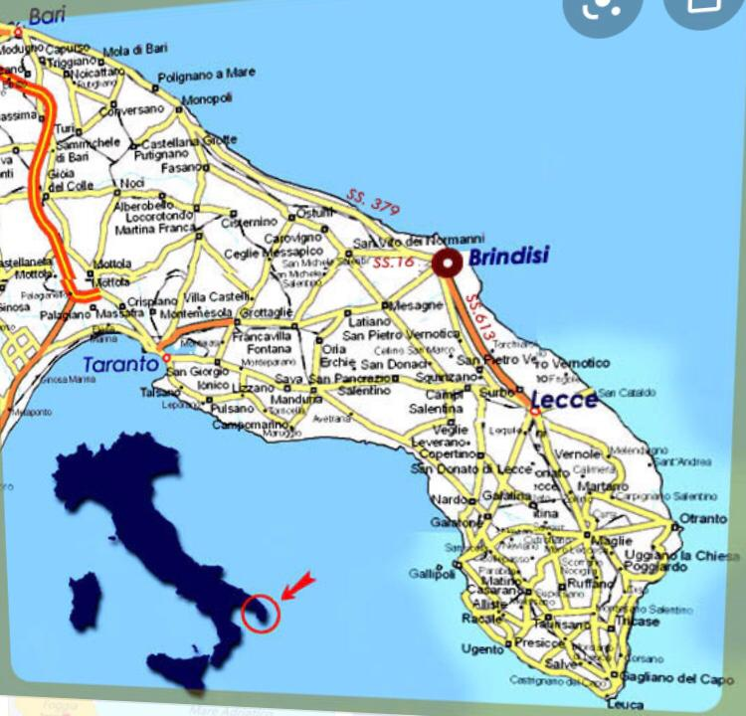
LA PUGLIA
LE SPIAGGE PIU’ BELLE DELLA REGIONE
LDLA STORIA CHE NON TI PUOI PERDERE
Visitando la regione non potete sicuramente tralasciare due perle del Mediterraneo: la Marina di Pesculose, conosciuta come le “Maldive del Salento” e Lido Punta della Suina, spiaggia considerata i “Caraibi dello Ionio”. Ma il vostro tour delle spiagge non finisce qui! Infatti ce ne sono molte altre che non potete perdervi. Continuiamo visitando l’area di Ugento e di Porto Cesareo. Sulla costa opposta Torre dell’Orso ed Otranto riservano altre meraviglie.
Simbolo di questa regione e famosi in tutto il mondo sono i caratteristici trulli di Alberobello. Sono un esempio di straordinaria architettura italiana ed hanno ottenuto il riconoscimento di Patrimonio Mondiale del-
l’ Umanità. Queste tipiche costruzioni con i tetti a cono, sono sparse in tutto il territorio della Valle d’Itria. Altri siti da visitare sono: il Castello Aragonese, la Fontana Greca, la Basilica di Santa Croce e l’Anfiteatro romano di Lecce.
Il “tacco” dello Stivale, una regione meravigliosa, sospesa tra natura, storia, tradizione e gusto, da visitare in qualsiasi mese dell’anno. Il capoluogo, Bari, è una vivace città portuale, mentre Lecce è considerata la “Firenze del Sud” per la sua architettura barocca. Ma COSA VISITARE DI QUESTA SPLENDIDA REGIONE?

Slide 3
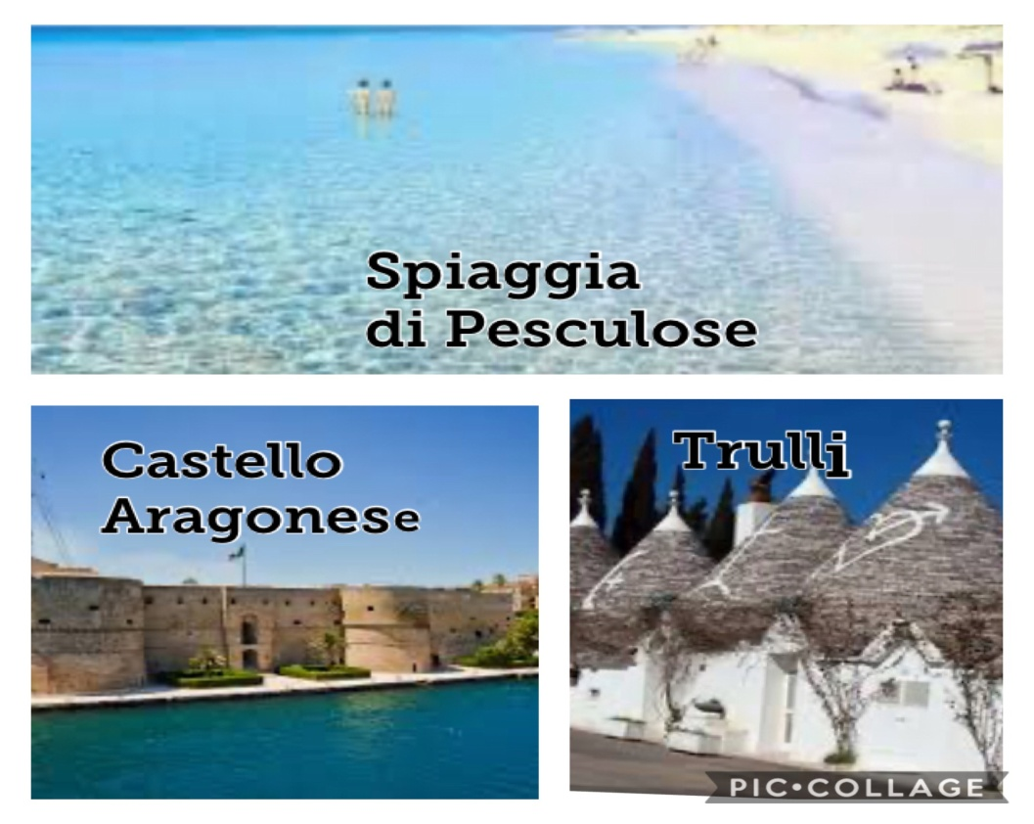
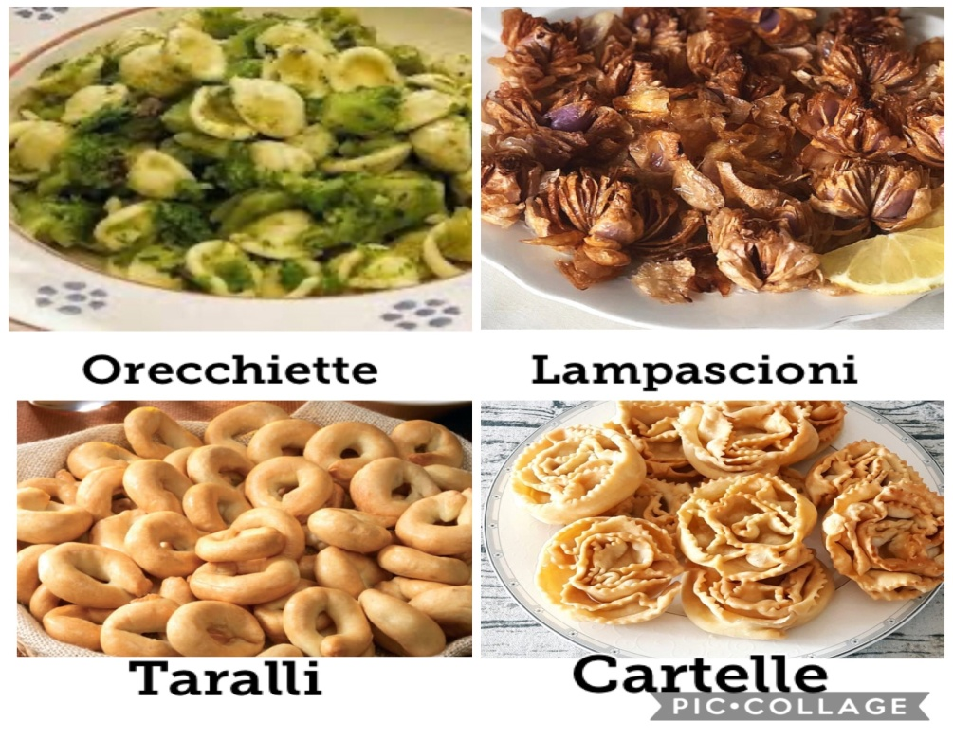
L’ARTE CULINARIA
Se vi siete appena messi a dieta, avete scelto il momento sbagliato!
Infatti, il nostro viaggio continua con le specialità culinarie di questa meravigliosa regione…
A cominciare dalle famose orecchiette alle cime di rapa, uniche e conosciute in tutto il mondo, per poi passare ai lampascioni fritti, un secondo da leccarsi i baffi, senza tralasciare la squisita burrata e l’immensa varietà di dolci , come le cartellate, tipiche del Natale, e le scarcelle, tipiche della Pasqua. Inoltre non potete dire di essere stati in Puglia se non avete assaggiato i panzerotti fritti, la focaccia barese e i taralli tipici pugliesi.
BUON APPETITO!

